Slide 1


ODM PUBLIC SCHOOL
CLASS :3
SUBJECT : ODIA
CHAPTER NUMBER: 09
CHAPTER NAME : ରମ୍ଭା ନୂଆ ଜାଗା ଦେଖିଲା
SUBTOPIC :ଅଭ୍ୟାସ-୪,୫ ,୭ ଓ ୮

Slide 2

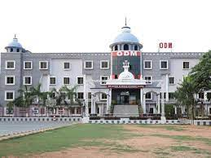
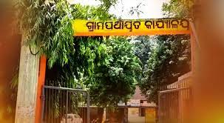
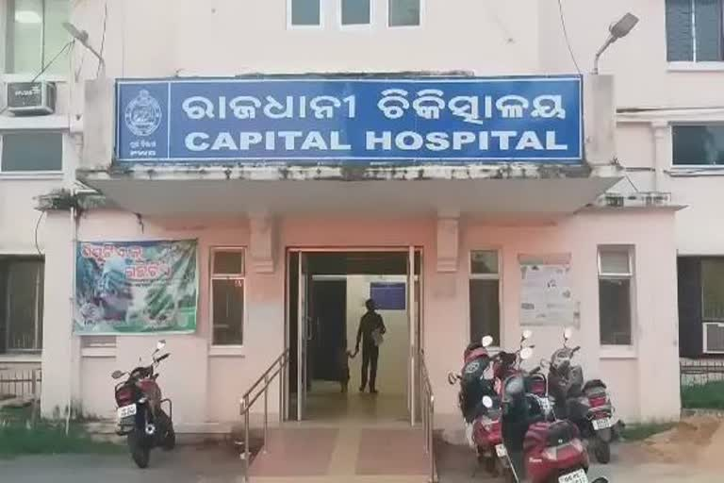

Slide 3
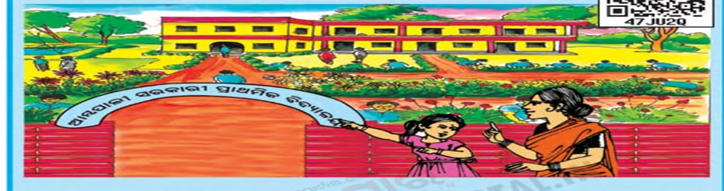
ରମ୍ଭା ନୂଆ ଜାଗା ଦେଖିଲା

Slide 4
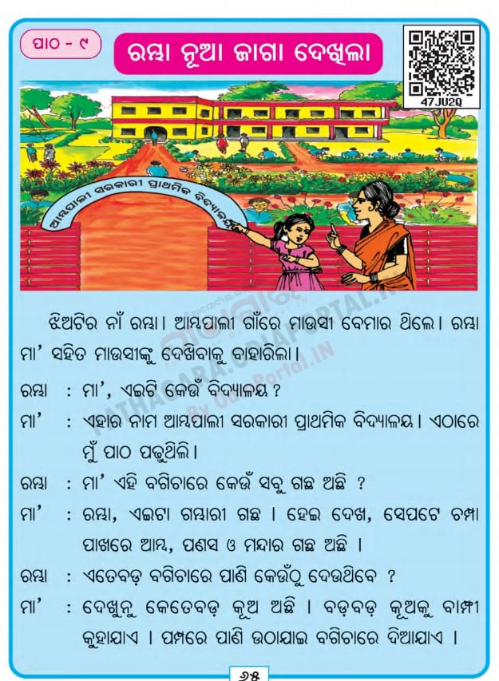

Slide 5
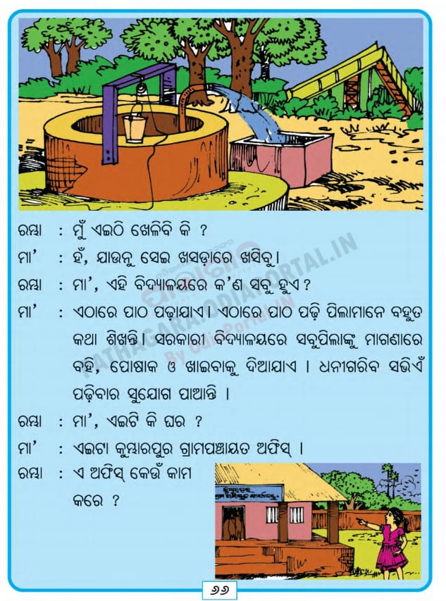

Slide 6
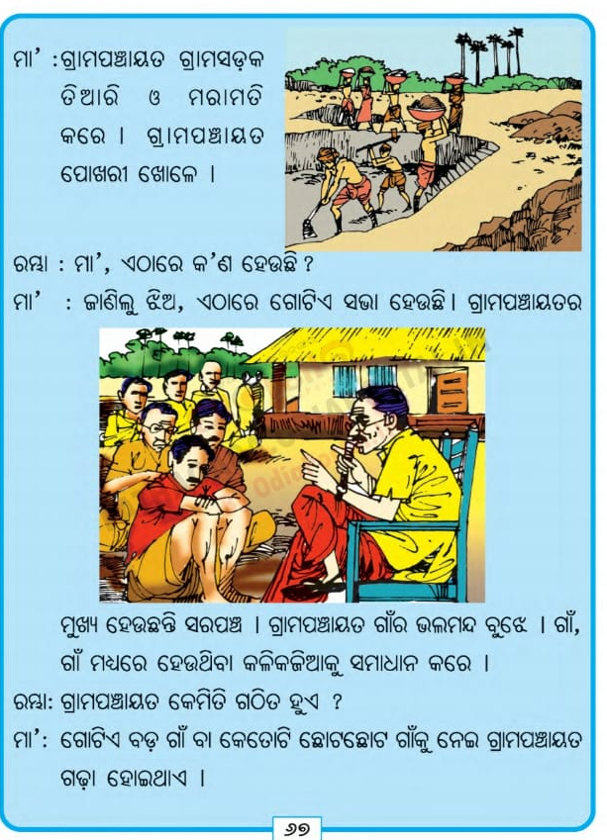
ରମ୍ଭା ନୂଆ ଜାଗା ଦେଖିଲା

Slide 7
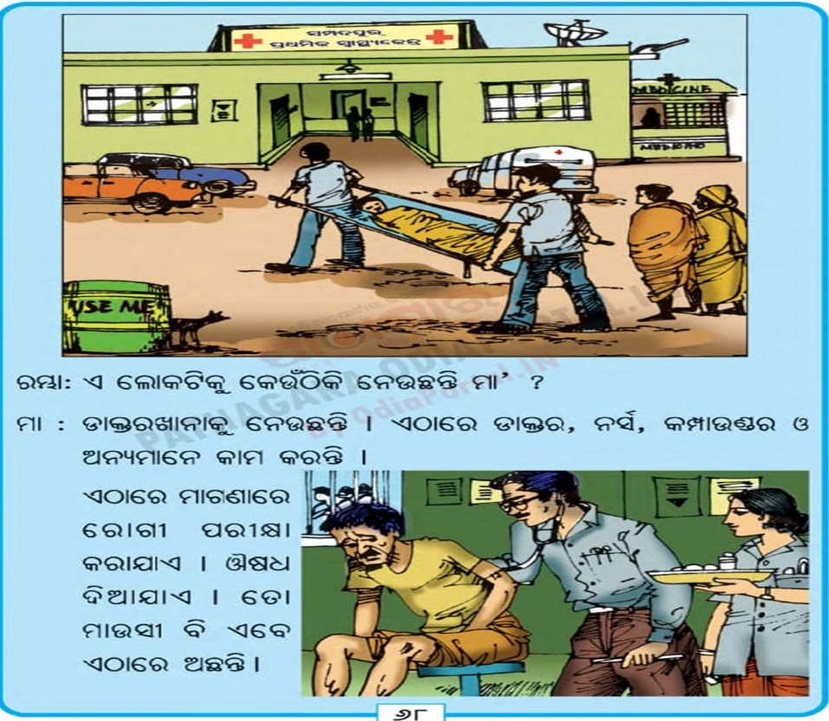

Slide 8
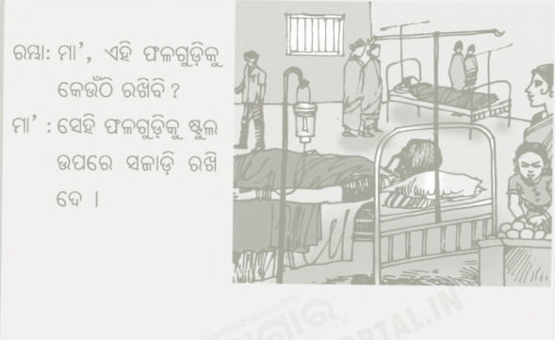
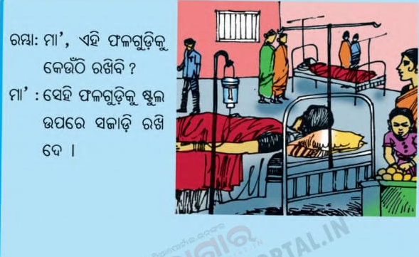

Slide 9
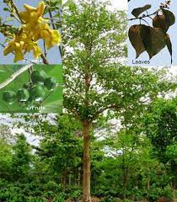
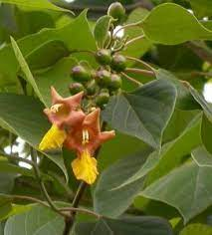

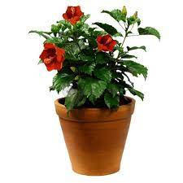
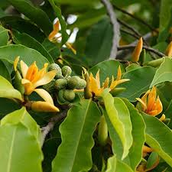
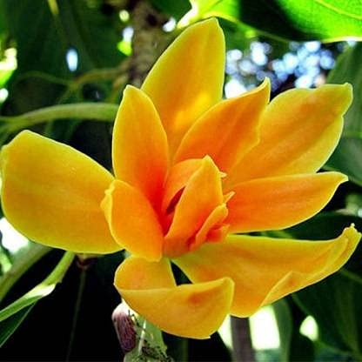

Slide 10
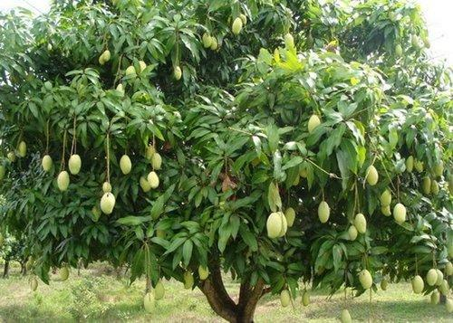
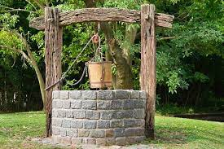
କଠିନ ଶବ୍ଦ

Slide 11
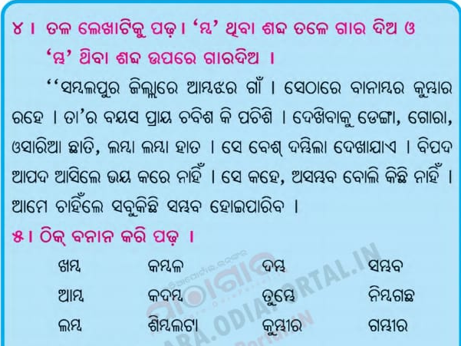
ଅଭ୍ୟାସ-୪

Slide 12
ଅଭ୍ୟାସ -୭ ଆସ ଗୀତ ଗାଇବା
ଆମ୍ବ ବଉଳଇ ଫଗୁଣ ମାସେ
ଦିଗ ଚହଟଇ ତାର ସୁବାସେ |
ଅଭ୍ୟାସ -୮ ତଳେ ଥିବା ଶବ୍ଦଗୁଡିକୁ ପଢ ଓ ଲେଖ |
କମ୍ପାସ ଗୁମ୍ଫା ଚୁମ୍ବକ ଅସମ୍ଭବ
ସମ୍ପଦ ଡାମ୍ଫଣ କମ୍ବଳ ଗମ୍ଭୀର
କଦମ୍ବ
ସମ୍ବାଦ

Slide 13
ପ୍ରଶ୍ନ ଗୁଡିକର ଉତ୍ତର ଦିଅ |
୧ –ଝିଅଟିର ନାମ କଣ ?
୨ –କେଉଁ ଗାଁ ରେ ମାଉସୀ ବେମାର ପଡିଥିଲେ ?
୩ – ବିଦ୍ୟାଳୟଟିର ନାମ କଣ ଥିଲା ?
୪ –ବଗିଚାରେ କେଉଁ କେଉଁ ଗଛ ଥିଲା ?
୫ –ବଡ ବଡ କୂଅ କୁ କଣ କୁହାଯାଏ?
୬ – କେଉଁଥିରେ ପାଣି ଉଠାଯାଇ ବଗିଚାରେ ଦିଆଯାଏ ?
୭ –ବିଦ୍ୟାଳୟରେ କଣ ସବୁ ହୁଏ ?
୮ –ସରକାରୀ ବିଦ୍ୟାଳୟରେ ପିଲାମାନଙ୍କୁ କଣସବୁ ମାଗଣାରେ ଦିଆଯାଏ ?

Slide 14
ପ୍ରଶ୍ନ ଗୁଡିକର ଉତ୍ତର ଦିଅ |
୧ –ଗ୍ରାମ ପଞ୍ଚାଯତ ଅଫିସ କେଉଁ କାମ କରେ ?
୨ –ଗ୍ରାମ ପଞ୍ଚାୟତର ମୁଖ୍ୟ କିଏ ଅଟନ୍ତି ?
୩ – କିଏ ଗାଁ ର ଭଲମନ୍ଦ ବୁଝେ ?
୪ –ଗ୍ରାମ ପଞ୍ଚାଯତ କେମିତି ଗଠିତ ହୁଏ ?
୫–ଦେହ ଖରାପ ହେଲେ ଆମେ ଚିକିତ୍ସାପାଇଁ କେଉଁଠିକୁ ଯାଉ ?
୬ –ଡାକ୍ତରଖାନା ରେ କେଉଁମାନେ କାମ କରନ୍ତି ?
୭ –ରମ୍ଭା ଫଳ ଗୁଡିକୁ କେଉଁଠାରେ ରଖିଲା ?

Slide 15

ଗୃହକର୍ମ
ଅଭ୍ୟାସ ୬ ଓ ୯ କୁ ଖାତାରେ ଲେଖ |

Slide 16
ଲବ୍ଧ ଜ୍ଞାନର ଫଳାଫଳ-
ପିଲାମାନଙ୍କର ଶ୍ରବଣ,କଥନ,ପଠନ ଓ ଲିଖନ ଶୈଳୀର ଅଭିବୃଦ୍ଧି ଘଟିବ |

Slide 17
THANKING YOU
ODM EDUCATIONAL GROUP

